Slide 1
国家税务总局中山市税务局
2024年度个人所得税综合所得汇算清缴实务指南
主讲人：蔡雨江
时间：2025.04.30

Slide 2
01
年度汇算新规简要解读
02
为什么要办理年度汇算
03
哪些人需要/不需要办理
04
专项附加扣除项目解析
05
申报方式与操作流程
06
异议申诉
目录
contents
CONTNETS

Slide 3
01
国家税务总局中山市税务局
年度汇算新规简要解读
一小段正文文字

Slide 4
个人所得税综合所得年度汇算清缴是什么
汇算清缴，是指纳税人汇总一个纳税年度内取得的综合所得收入额，减除费用六万元以及专项扣除、专项附加扣除、依法确定的其他扣除和符合条件的公益慈善事业捐赠后，适用综合所得个人所得税税率并减去速算扣除数，减去减免税额后计算本年度实际应纳税额，再减去已预缴税额，确定该纳税年度应退或者应补税额，在法定期限内向税务机关办理纳税申报并结清税款的行为。
。
工资、薪金所得
稿酬所得
个人因任职或受雇而取得的工资、薪金、奖金、年终加薪、劳务分红、津贴、补贴以及与任职或受雇有关的其他所得。
个人因其作品以图书、报刊等形式出版、发表而取得的所得。
劳务报酬所得
特许权使用费所得
个人从事劳务取得的所得，包括从事设计、装潢、安装、制图、化验、测试、医疗、法律、会计、咨询、讲学、翻译、审稿、书画、雕刻、影视、录音、录像、演出、表演、广告、展览、技术服务、介绍服务、经纪服务、代办服务以及其他劳务取得的所得。
个人提供专利权、商标权、著作权、非专利技术以及其他特许权的使用权取得的所得；提供著作权的使用权取得的所得，不包括稿酬所得。
Notes:
左边文字换成：汇算清缴，是指纳税人汇总一个纳税年度内取得的综合所得收入额，减除费用六万元以及专项扣除、专项附加扣除、依法确定的其他扣除和符合条件的公益慈善事业捐赠后，适用综合所得个人所得税税率并减去速算扣除数，减去减免税额后计算本年度实际应纳税额，再减去已预缴税额，确定该纳税年度应退或者应补税额，在法定期限内向税务机关办理纳税申报并结清税款的行为。

Slide 5
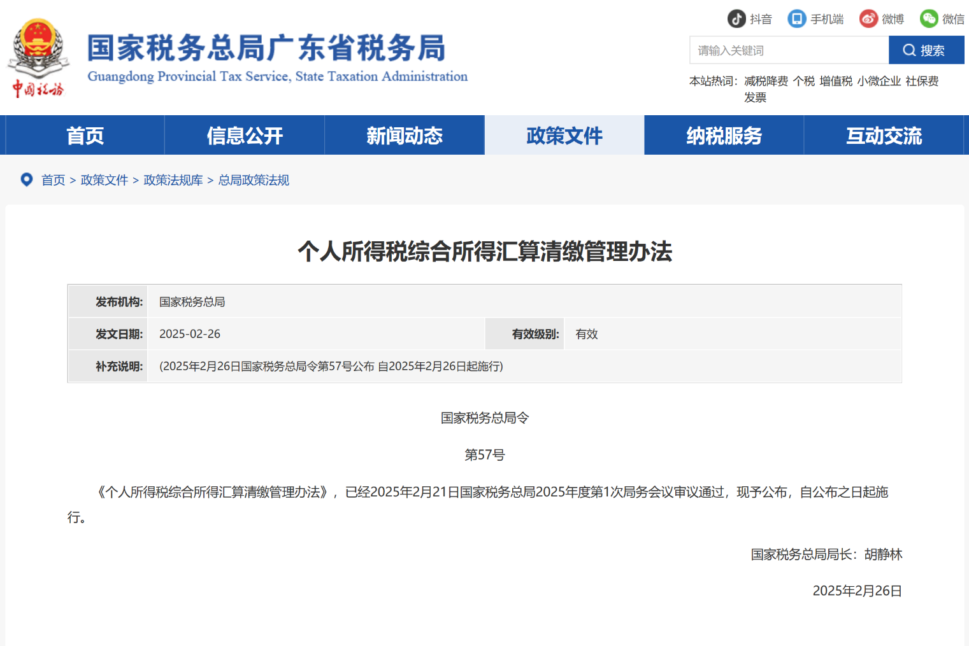
《个人所得税综合所得汇算清缴管理办法》
为深入贯彻落实党的二十届三中全会有关部署，推进个人所得税综合所得汇算工作常态化开展，国家税务总局于2月26日正式发布《个人所得税综合所得汇算清缴管理办法》（以下简称《办法》）。
《办法》在全面系统总结历次汇算清缴情况的基础上，充分吸纳了纳税人以及社会各界提出的意见和建议，将近几年实施效果明显、纳税人感受较好的举措以制度形式予以固化，进一步健全相关涉税服务管理体系。比如，汇算初期提供预约办理等服务，方便纳税人快捷办理等。此外，本次出台的《办法》不同于以往每年在汇算期前制发“管一年”的规范性文件，而是调整为“管长远”的部门规章，进一步稳定了社会预期，也更有利于汇算清缴工作的规范化开展。

Slide 6
《个人所得税综合所得汇算清缴管理办法》主要特点
​更加注重稳定社会预期
更加重视保护纳税人合法权益
更加注重方便纳税人
《办法》结合近几年的服务和管理实践，将其中实施效果明显、纳税人感受较好的举措以制度形式予以固化，进一步健全汇算清缴服务管理体系。比如，将税务机关提供申报表项目预填服务、汇算清缴初期预约办理服务以及对符合汇算清缴退税条件且生活负担较重的纳税人优先退税服务等举措写入《办法》，方便纳税人快捷办理汇算清缴；再如，《办法》基于部分纳税人在汇算清缴期间对自身收入纳税情况有疑问或存在身份被冒用等情况的，税务机关提供异议申诉渠道。
《办法》更为清晰界定汇算清缴各方权利义务关系，为汇算清缴服务管理提供了更好的法律保障。比如，《办法》要求税务机关和工作人员应当依法为个人相关涉税信息保密，并列示了纳税人合法权益受到侵犯时的法律救济渠道。
《办法》更加注重方便纳税人详细了解汇算清缴各类事项，指引纳税人做好各项汇算清缴准备。比如，汇算清缴开始前，广大纳税人可及时在个人所得税APP中确认填报的联系电话、银行账户等基础信息的有效性；通过个人所得税APP或者扣缴义务人查阅确认综合所得、相关扣除、已缴税额等信息的准确性；同时梳理在汇算清缴时填报的有关证据资料。

Slide 7
02
国家税务总局中山市税务局
为什么要办理年度汇算
一小段正文文字

Slide 8
可以更好的保障纳税人合法权益
比如，一些扣除项目，像专项附加扣除中的大病医疗支出，只有年度结束，才能确切地知道全年支出金额，需要在年度汇算来补充享受扣除。
通过年度汇算可以更加准确地计算纳税人综合所得全年应纳的个人所得税
纳税人平时取得的综合所得情形复杂，无论采取怎样的预扣预缴方法，都不可能使所有纳税人平时已预缴税额与年度应纳税额一致，此时两者之间就会产生“差额”，就需要通过年度汇算来进行调整。

Slide 9
03
国家税务总局中山市税务局
哪些人需要/不需要办理
一小段正文文字

Slide 10
需要办理的情形
1.需退税（已预缴税额＞汇算实际应纳税额）
2.需补税（年收入＞12万且补税＞400元）
3.适用所得项目错误、扣缴义务人未依法履行扣缴义务、取得综合所得无扣缴义务人
已预缴税额大于汇算清缴实际应纳税额且申请退税的。
已预缴税额小于汇算清缴实际应纳税额且不符合《办法》第六条规定情形的。
因适用所得项目错误、扣缴义务人未依法履行扣缴义务、取得综合所得无扣缴义务人，造成纳税年度少申报或者未申报综合所得的。

Slide 11
无需办理的情形
1.已预缴税额与汇算实际应纳税额一致的。
2.汇算需补税但综合所得收入全年不超过12万元，或汇算需补税金额不超过400元的。
3.符合汇算清缴退税条件但不申请退税的。

Slide 12
04
国家税务总局中山市税务局
专项附加扣除解析
一小段正文文字

Slide 13
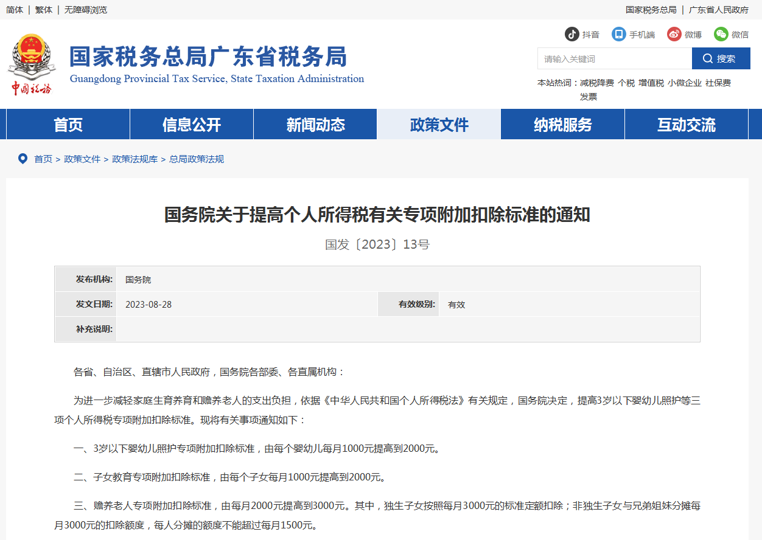
专项附加扣除有什么
子女教育
3岁以下婴幼儿照护
继续教育
赡养老人
大病医疗
住房贷款利息
住房租金
一、3岁以下婴幼儿照护专项附加扣除标准，由每个婴幼儿每月1000元提高到2000元。
二、子女教育专项附加扣除标准，由每个子女每月1000元提高到2000元。
三、赡养老人专项附加扣除标准，由每月2000元提高到3000元。其中，独生子女按照每月3000元的标准定额扣除；非独生子女与兄弟姐妹分摊每月3000元的扣除额度，每人分摊的额度不能超过每月1500元。
四、3岁以下婴幼儿照护、子女教育、赡养老人专项附加扣除涉及的其他事项，按照《个人所得税专项附加扣除暂行办法》有关规定执行。
五、上述调整后的扣除标准自2023年1月1日起实施。
Notes:
子女教育除了学前教育支出，还有学历教育支出，PPT内容表述不完整。建议子女教育和3岁以下婴幼儿照护使用政策原文介绍。

Slide 14
子女教育 & 3岁以下婴幼儿照护
扣除标准
纳税人的子女接受全日制学历教育的相关支出（含境内教育、境外教育），按照每个子女每月2000元的标准定额扣除。学历教育包括义务教育（小学、初中教育）、高中阶段教育（普通高中、中等职业、技工教育)、高等教育（大学专科、大学本科、硕士研究生、博士研究生教育）。年满3岁至小学入学前处于学前教育阶段的子女，按照每个子女每月2000元的标准定额扣除。
纳税人照护3岁以下婴幼儿子女的相关支出，按照每个婴幼儿每月2000元的标准定额扣除。
提醒
父母可以选择由其中一方按扣除标准的100%扣除，也可以选择由双方分别按扣除标准的50%扣除，具体扣除方式在一个纳税年度内不能变更。
非全日制学历教育不可申报扣除，纳税人子女在中国境外接受教育的，纳税人应当留存境外学校录取通知书、留学签证等相关教育的证明资料备查。 子女教育信息应准确填报，确保申报信息的准确性和时效性，避免因信息不准确导致的申报错误。
Notes:
子女教育除了学前教育支出，还有学历教育支出，PPT内容表述不完整。建议子女教育和3岁以下婴幼儿照护使用政策原文介绍。

Slide 15
继续教育
扣除标准
纳税人在中国境内接受学历（学位）继续教育的支出，在学历（学位）教育期间按照每月400元定额扣除。同一学历（学位）继续教育的扣除期限不能超过48个月。纳税人接受技能人员职业资格继续教育、专业技术人员职业资格继续教育的支出，在取得相关证书的当年，按照3600元定额扣除。
个人接受本科及以下学历（学位）继续教育，符合本办法规定扣除条件的，可以选择由其父母扣除，也可以选择由本人扣除。
提醒
职业资格继续教育支出的具体范围以人力资源社会保障部公布的《国家职业资格目录》（2021年版）为准；职业资格继续教育支出只能在取得相关证书的年度扣除，不能在其他年度重复扣除。

Slide 16
大病医疗
扣除标准
提醒
在一个纳税年度内，纳税人发生的与基本医保相关的医药费用支出，扣除医保报销后个人负担（指医保目录范围内的自付部分）累计超过15000元的部分，由纳税人在办理年度汇算时，在80000元限额内据实扣除。
纳税人发生的医药费用支出可以选择由本人或者其配偶扣除；未成年子女发生的医药费用支出可以选择由其父母一方扣除。 不可填报父母的医疗费用进行扣除。
建议纳税人通过国家医保服务平台APP查询医保目录范围内的自付部分金额，确保数据准确。

Slide 17
住房贷款利息
扣除标准
提醒
纳税人未婚：本人扣除
纳税人已婚：夫妻双方可选其中一方扣除
纳税人本人或者配偶单独或者共同使用商业银行或者住房公积金个人住房贷款为本人或者其配偶购买中国境内住房，发生的首套住房贷款利息支出，在实际发生贷款利息的年度，按照每月1000元的标准定额扣除，扣除期限最长不超过240个月。
纳税人已婚且婚前分别购买住房：
可以选择其中一套购买的住房，由购买方按扣除标准的100%扣除，也可以由夫妻双方对各自购买的住房分别按扣除标准的50%扣除。
纳税人及其配偶在一个纳税年度内不能同时分别享受住房贷款利息和住房租金专项附加扣除。
贷款合同约定开始还款的当月至贷款全部归还或贷款合同终止的当月。
住房贷款合同、贷款还款支出凭证等资料需留存备查。

Slide 18
住房租金
本人及配偶在主要工作的城市没有自有住房
已经实际发生了住房租金支出
纳税人未婚：本人扣除
纳税人已婚，夫妻双方主要工作城市相同：由承租人扣除
纳税人已婚，夫妻双方主要工作城市不同：分别扣除
定额扣除
直辖市、省会（首府）城市、计划单列市以及国务院确定的其他城市
其他城市
（市辖区户籍人口＞100万人的城市）
其他城市
（市辖区户籍人口≤100万人的城市）
1500元/月
1100元/月
800元/月

Slide 19
赡养老人
扣除标准
统一按照标准定额扣除
纳税人为独生子女：每月3000元
纳税人为非独生子女，可以兄弟姐妹分摊每月3000元的扣除额度，但每人分摊的额度不能超过每月1500元。
具体分摊的方式：均摊、约定、指定分摊（约定、指定分摊需要签订书面分摊协议）
被赡养人需年满60岁（含）
被赡养人——父母，以及子女均已去世的祖父母、外祖父母。
01
提醒
02
可享受填报时间：被赡养人年满60周岁的当月至赡养义务终止的年末。
填报配偶的父母信息不可扣除，仅限父母或子女均已去世的祖父母、外祖父母。

Slide 20
05
国家税务总局中山市税务局
申报方式与操作流程
一小段正文文字

Slide 21
线上渠道
1.个人所得税APP
2.自然人电子税务局网页端
个人所得税APP提供预填服务，自动填充大部分申报信息，纳税人只需核对并补充完善即可；APP线上申报渠道操作便捷，适合大多数纳税人使用。
自然人电子税务局网页端适用于有取得境外所得的居民个人来进行年度汇算申报。
Notes:
个税APP针对多处所得也能自动汇总申报，要不就单独列式两种方式，优先建议纳税人通过个税APP，或者分别介绍，然后网页端单独把境外所得拎出来讲。

Slide 22
线下渠道
办税服务厅申报
纳税人可以前往年度汇算地主管税务机关的办税服务厅办理，适合不熟悉线上操作的纳税人。
邮寄申报
纳税人可将申报表寄送至主管税务机关所在省、自治区、直辖市和计划单列市税务局公告的地址。
Notes:
目前邮寄方式详见公文系统《国家税务总局广东省税务局征管和科技发展处 个人所得税处关于做好2024年度个人所得税
综合所得汇算清缴邮寄申报有关事项的通知》，你得确认一下是否有公开的渠道查询邮寄地址？不然邮寄和办税厅申报就不要讲那么详细。

Slide 23
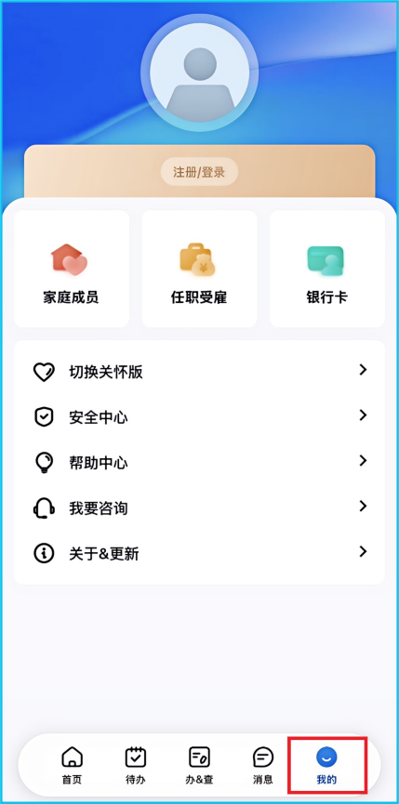
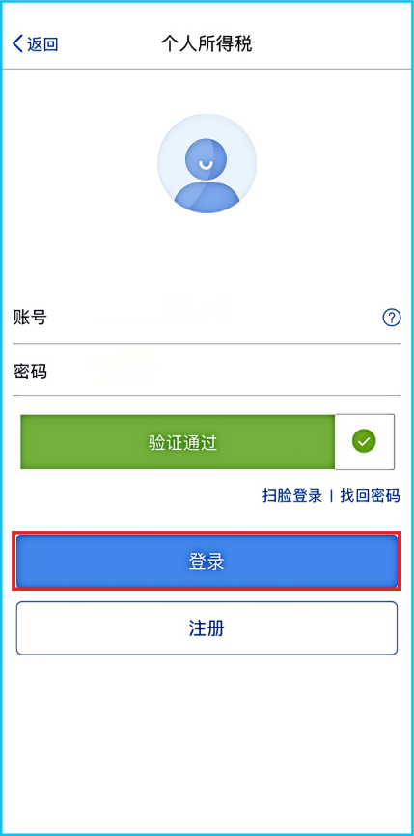
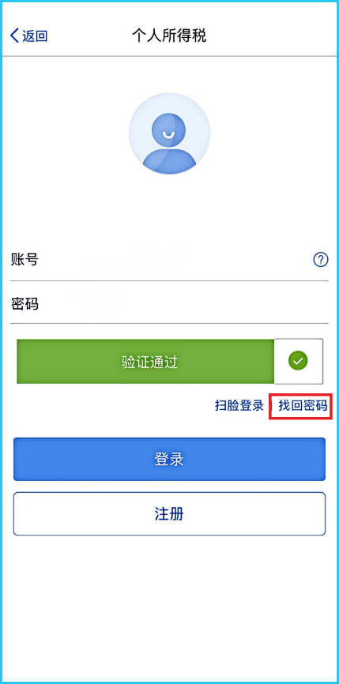
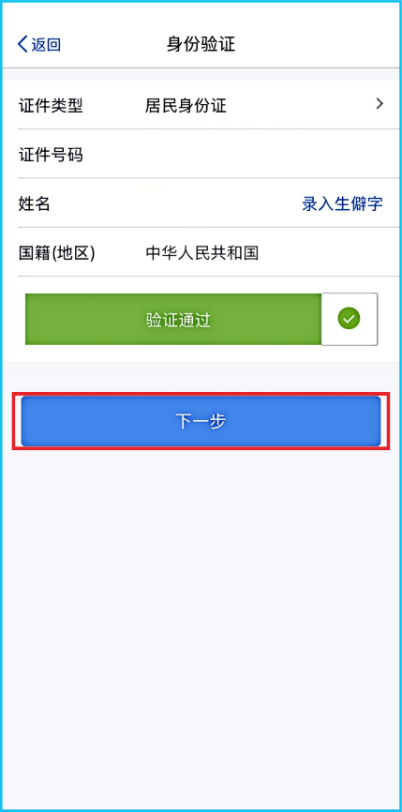
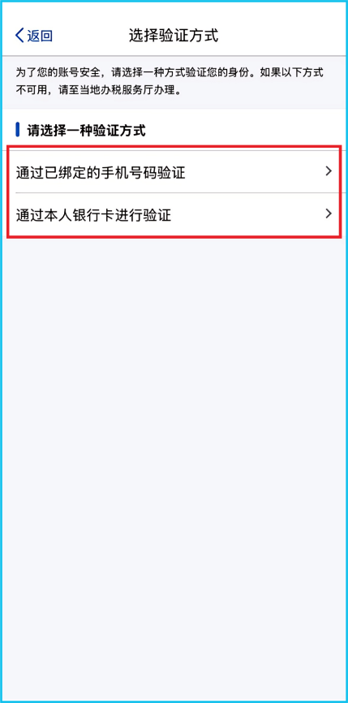
个人所得税APP汇算申报操作流程
1.登录个人所得税APP
①进入个税APP【我的】，点击【注册/登录】，输入账号、密码，点击【登录】。
②如您忘记密码，可通过【找回密码】进行身份验证，点击【下一步】，【通过已绑定的手机号码验证】或【通过本人银行卡进行验证】找回密码。

Slide 24
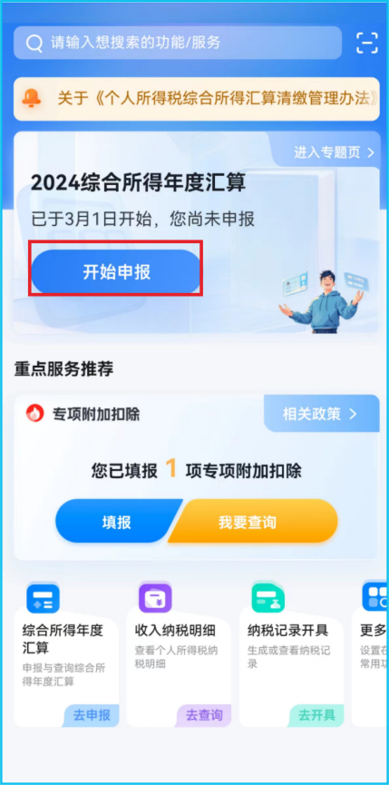
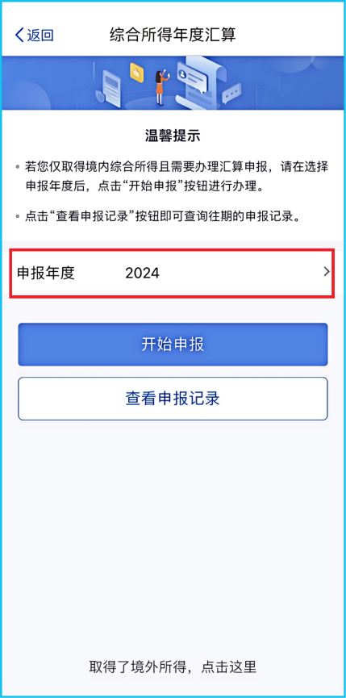
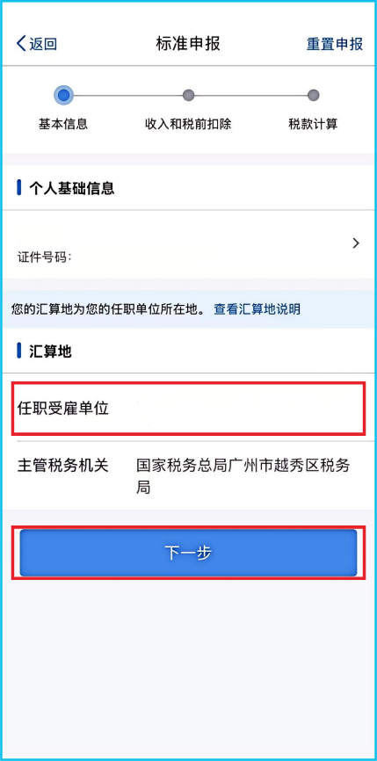
个人所得税APP汇算申报操作流程
2.进入综合所得年度汇算&基本信息确认
①点击首页【2024综合所得年度汇算】-【开始申报】，选择申报年度【2024】，点击【开始申报】。
②核对【个人基础信息】，选择或确认【任职受雇单位】，点击【下一步】，没有任职受雇单位的，可选择主要收入来源地、户籍所在地或经常居住地。

Slide 25
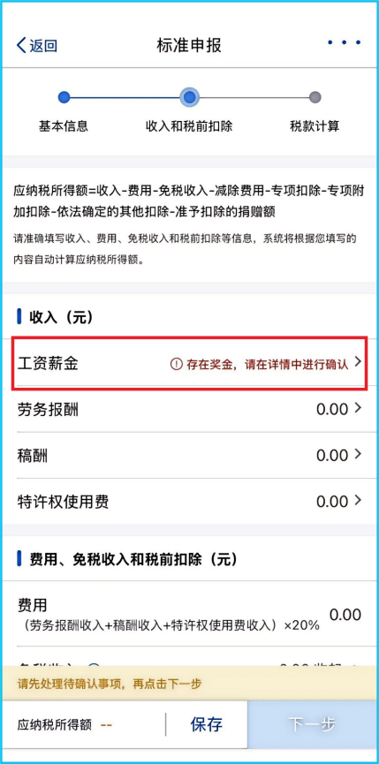
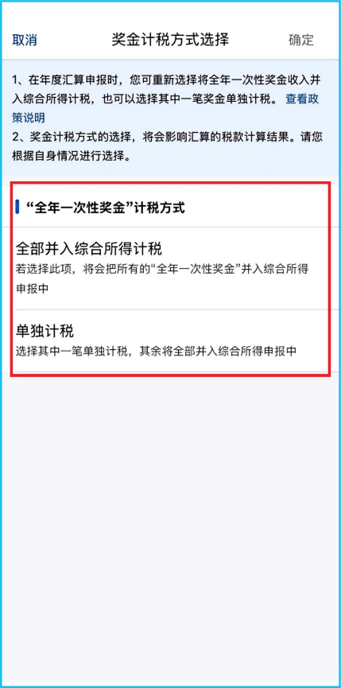
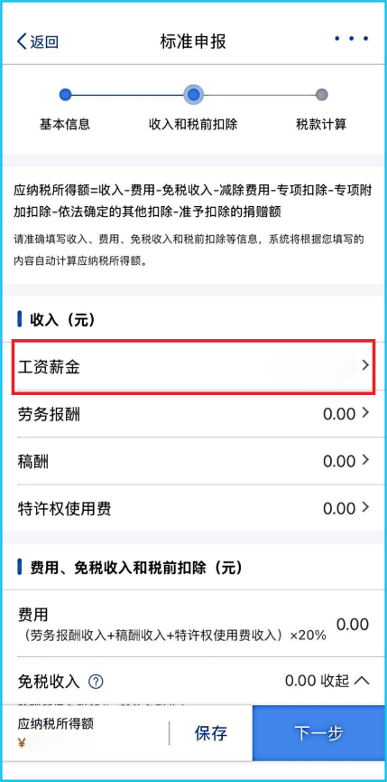
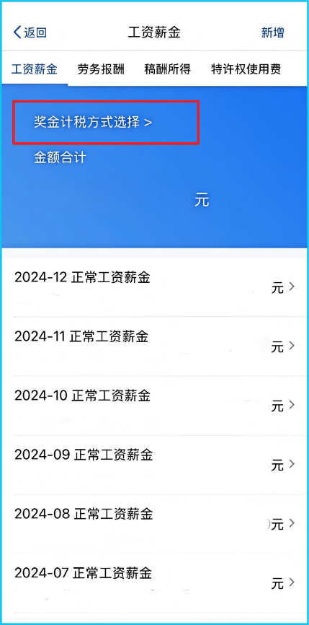
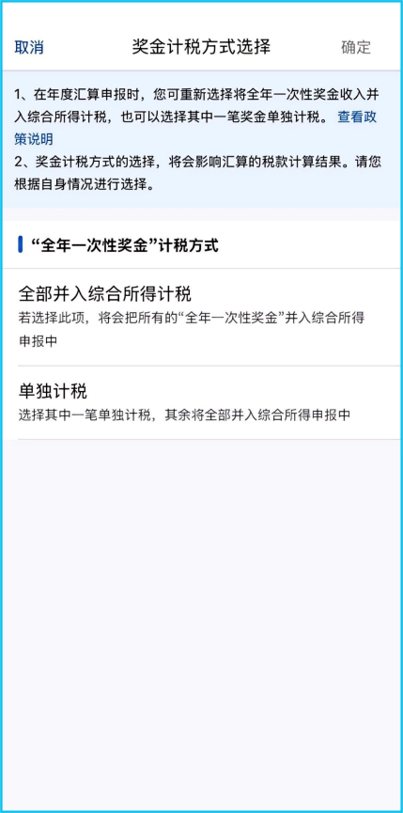
个人所得税APP汇算申报操作流程
3.确认收入和税前扣除项目并完成申报
①确认收入和税前扣除，如存在“全年一次性奖金”，点击【工资薪金】进入详情页设置计税方式，建议根据自身情况进行选择。
②如您后续想更换奖金计税方式，可点击【工资薪金】进入工资薪金详情页，点击【奖金计税方式选择】，可以重新选择计税方式。

Slide 26
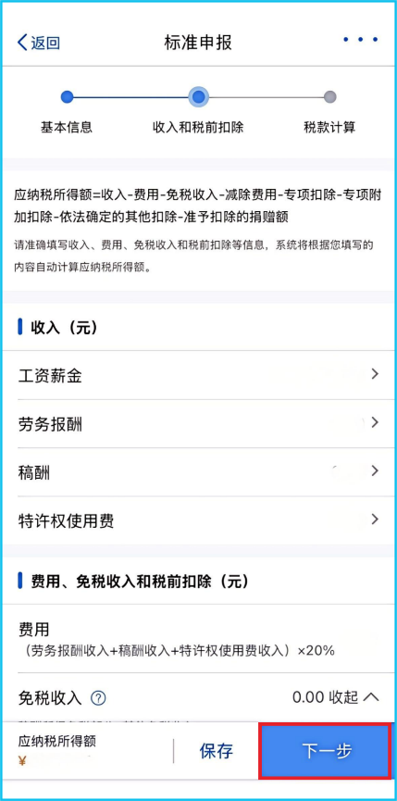
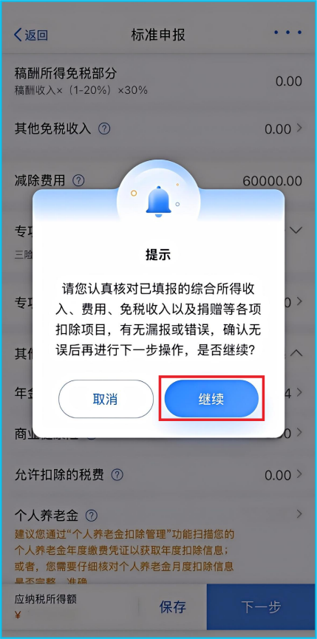
个人所得税APP汇算申报操作流程
3.确认收入和税前扣除项目并完成申报
③税款计算收入、费用、免税收入和税前扣除等项目核对无误后，直接点击【下一步】进入税款计算界面。请您仔细阅读提示内容，确认无误后，点击【继续】。

Slide 27
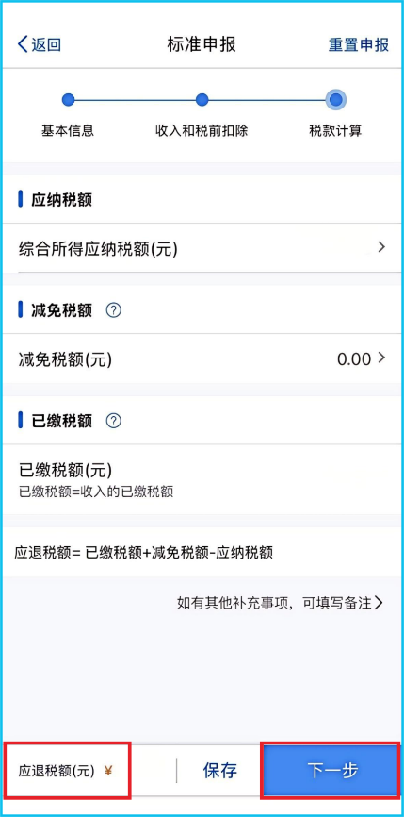
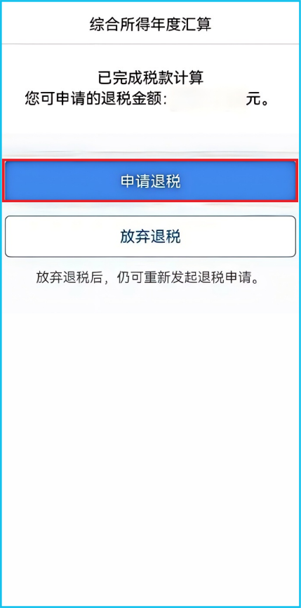
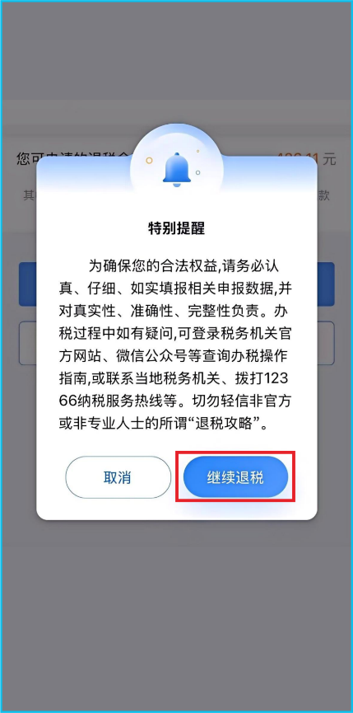
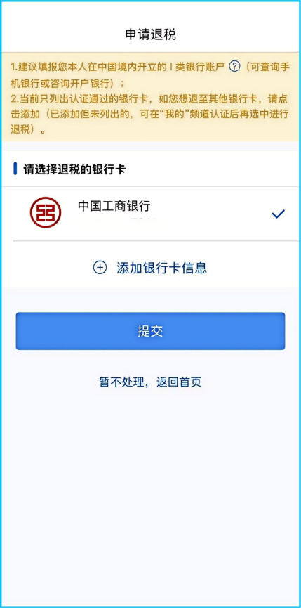
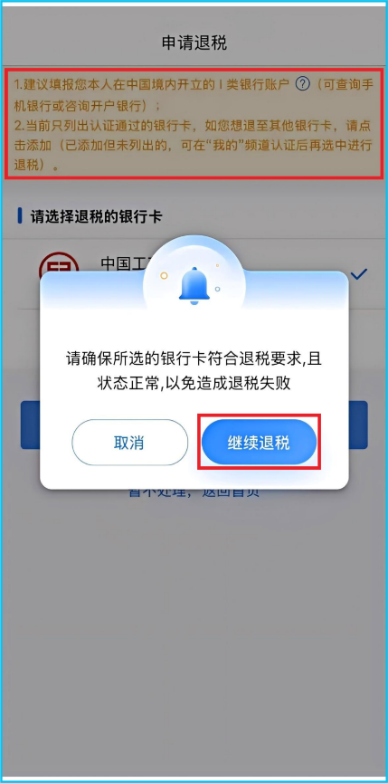
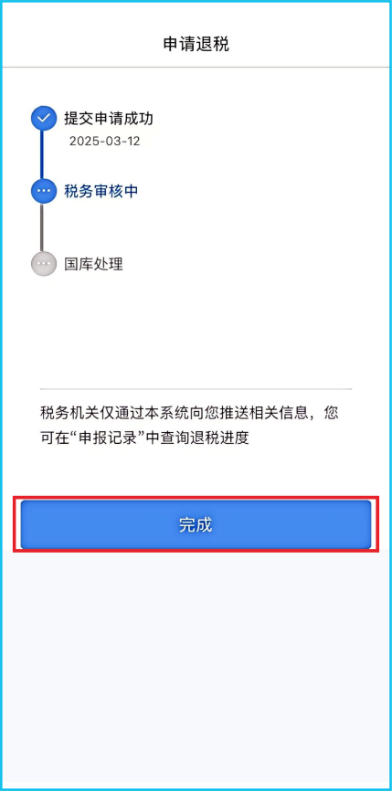
个人所得税APP汇算申报操作流程
3.确认收入和税前扣除项目并完成申报
情形一：申请退税
①根据退税或补税等不同情形完成申报系统会根据您填报的信息，自动计算出您的【应补税额】或【应退税额】
②系统显示“应退税额”的，点击【下一步】，点击【申请退税】，阅读“特别提醒”后，点击【继续退税】，选择绑定的银行卡，确保所选的银行卡符合退税要求后点击【提交】，点击【继续退税】，完成退税申请。

Slide 28
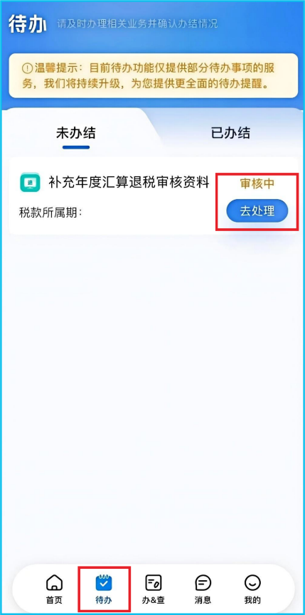
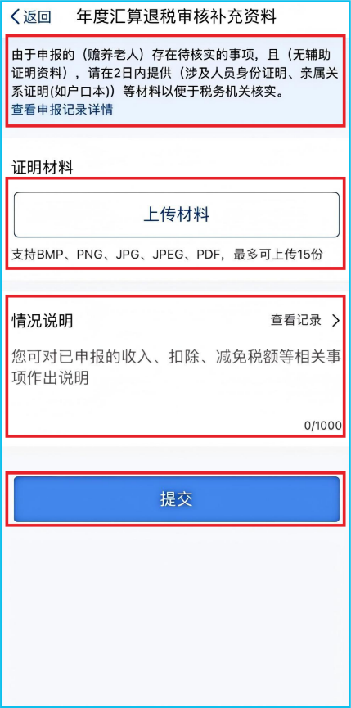
个人所得税APP汇算申报操作流程
3.确认收入和税前扣除项目并完成申报
③您提交退税申请后，税务机关可通过个税APP及网站消息、手机短信、电话等方式开展提醒，接收该消息后，请您及时补充资料或者更正汇算清缴申报。如需补充资料，可在个税APP【待办】的“补充年度汇算退税审核资料”事项，点击【去处理】，根据税务机关审核意见【上传资料】并填写【情况说明】后点击【提交】。
温馨提示：税务机关审核发现退税申请不符合规定，应当通知纳税人补充提供资料或更正汇算清缴申报，纳税人拒不提供资料或者拒不更正申报的，税务机关不予退税。如您存在未依法办理以前年度汇算清缴补税、经税务机关通知以前年度汇算清缴存在疑点且未更正申报或提供资料等情形，需在办理以前年度汇算清缴补税、更正申报或者提供资料后再申请退税。

Slide 29
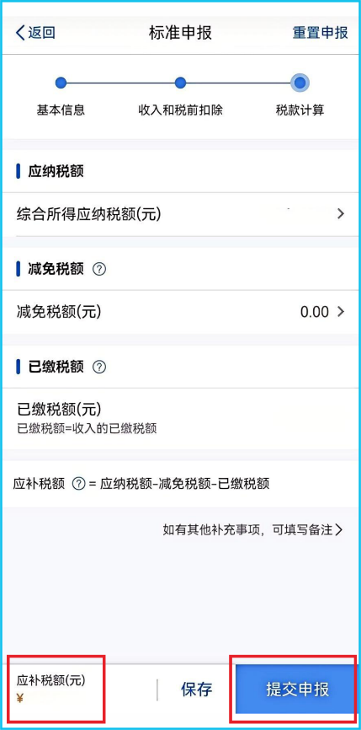
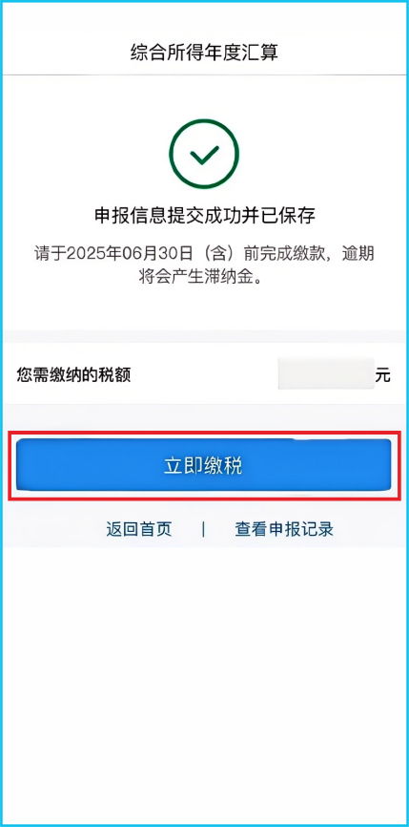
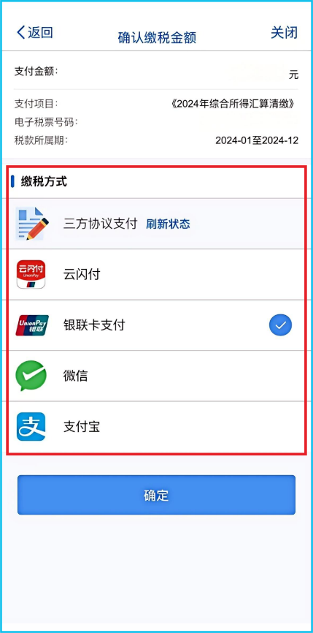
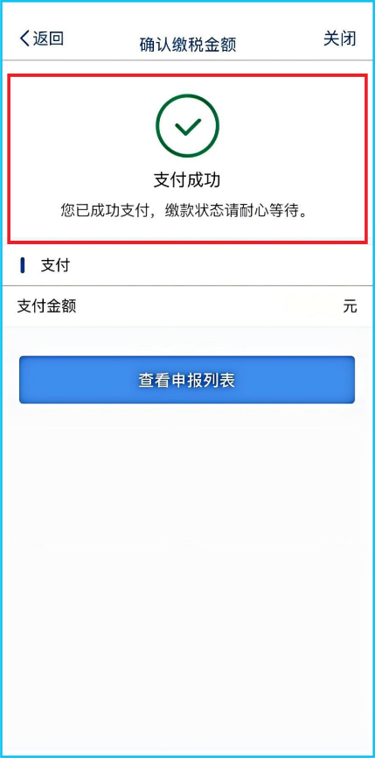
个人所得税APP汇算申报操作流程
3.确认收入和税前扣除项目并完成申报
情形二：补税
①系统显示“应补税额”的，点击【提交申报】，点击【立即缴税】，选择缴税方式后点击【确定】，确认支付成功后完成补税。
温馨提示：纳税人汇算清缴补税的，应当在汇算清缴期结束前缴纳税款。汇算清缴期结束后，对未申报补税或者未足额补税的纳税人，税务机关依法追缴其不缴或者少缴的税款、加收滞纳金，并在其个人所得税纳税记录中予以标注。纳税人纠正其未申报或未补税行为后，税务机关应当及时撤销标注。

Slide 30
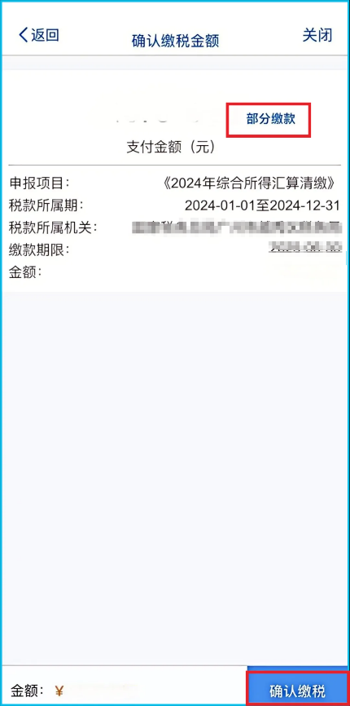
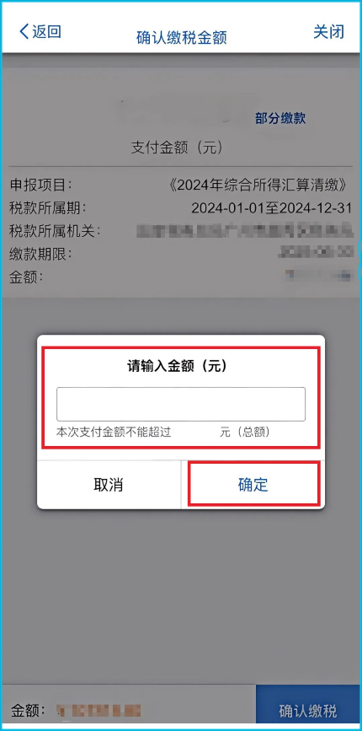
个人所得税APP汇算申报操作流程
3.确认收入和税前扣除项目并完成申报
②补缴税款时如系统提示超过银行卡限额，可以使用【部分缴款】功能分次缴税或咨询开户银行。

Slide 31
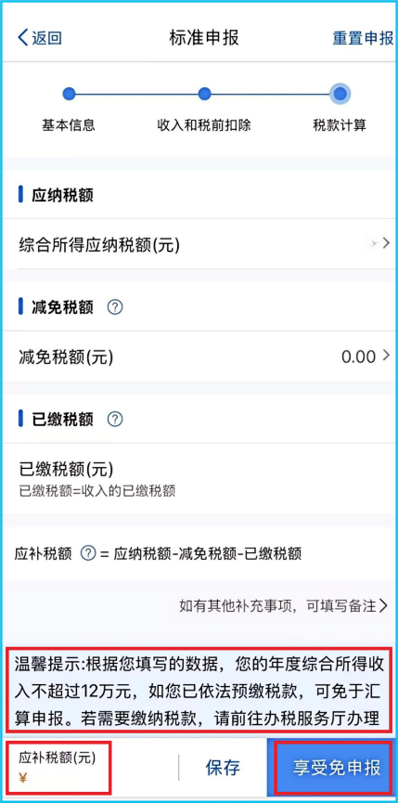
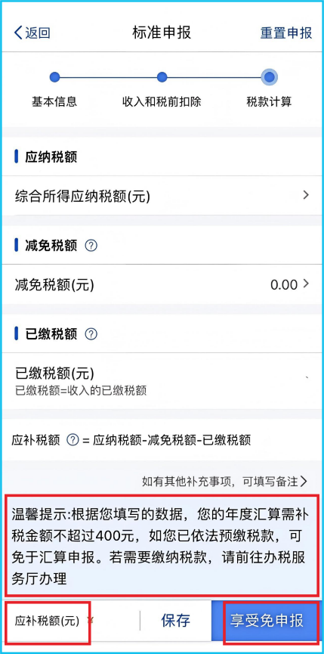
个人所得税APP汇算申报操作流程
3.确认收入和税前扣除项目并完成申报
情形三：享受免申报
如您需要补税但综合所得收入全年不超过12万元或需补税金额不超过400元，且已依法预缴税款，可免于汇算申报，点击【享受免申报】。
Notes:
这两张图是否一样的？

Slide 32
个人所得税APP汇算申报操作流程
4.注意事项
纳税人存在未按规定办理纳税申报、不缴或者少缴税款、进行虚假纳税申报、不配合税务检查、虚假承诺等行为，纳入信用信息系统，构成严重失信的，按照有关规定实施失信约束。
单位未按照规定为纳税人代为办理汇算清缴，或者冒用纳税人身份办理扣缴申报、汇算清缴的，按照有关规定处理，并纳入企业纳税信用评价。企业法定代表人、合伙企业自然人合伙人、个人独资企业投资者等未依法办理汇算清缴的，关联纳入企业纳税信用评价。
受托人协助纳税人虚假申报、骗取退税或者实施其他与汇算清缴相关的税收违法行为，按照税收征管法及涉税专业服务管理等规定处理，并纳入涉税专业服务信用评价管理。
汇算清缴期结束后，对未申报补税或者未足额补税的纳税人，税务机关依法责令其限期改正并送达相关文书，逾期仍不改正的，税务机关可依据税收征管法规定处理处罚。情节严重的，予以公开曝光。

Slide 33
06
国家税务总局中山市税务局
异议申诉
一小段正文文字

Slide 34
常见申诉场景
01
收入纳税明细申诉
02
任职受雇信息申诉
纳税人发现自己的收入和纳税明细存在问题时，可以选择对某条或某些不实收入进行“申诉”或“批量申诉”处理。可通过个人所得税APP的“收入纳税明细查询”功能，查看收入明细，若发现“被收入”情况，可在APP上发起申诉。
纳税人如果发现自己已经从以前的任职受雇企业离职或者从未在该企业任职的话，可以发起任职受雇信息申诉。可通过个人所得税APP—“我的”—“任职受雇”模块， 发起异议申诉。
注意事项：在提交申诉之前，请先尝试联系被申诉扣缴义务人进行核实，并确保申诉情况属实。若提交虚假申诉信息，将依法纳入纳税信用管理并承担相应责任。

Slide 35
核心提示
核对信息
截止日期
官方渠道
进行年度汇算时，请认真核对已填报的综合所得收入、费用、免税收入以及捐赠等各项扣除项目，有无漏报或错误，确认无误后再完成申报。
2024年度个人所得税综合所得汇算清缴的截止日期为2025年6月30日，纳税人需在该日期前完成申报，避免逾期补税产生滞纳金。
纳税人可通过个人所得税APP、自然人电子税务局网页端或前往办税服务厅咨询办理，确保通过正规渠道完成汇算清缴，避免上当受骗。
Notes:
诚信申报享红利，虚假填报担刑责（《税收征收管理法》第六十三条），纳税人应如实申报纳税，避免因虚假申报面临法律责任和信用受损。
这句话来源是哪里？

Slide 36
国家税务总局中山市税务局
感谢观看本期《纳税人学堂》

